Slide 1
项目进度汇报
汇报人：孙春富

Slide 2
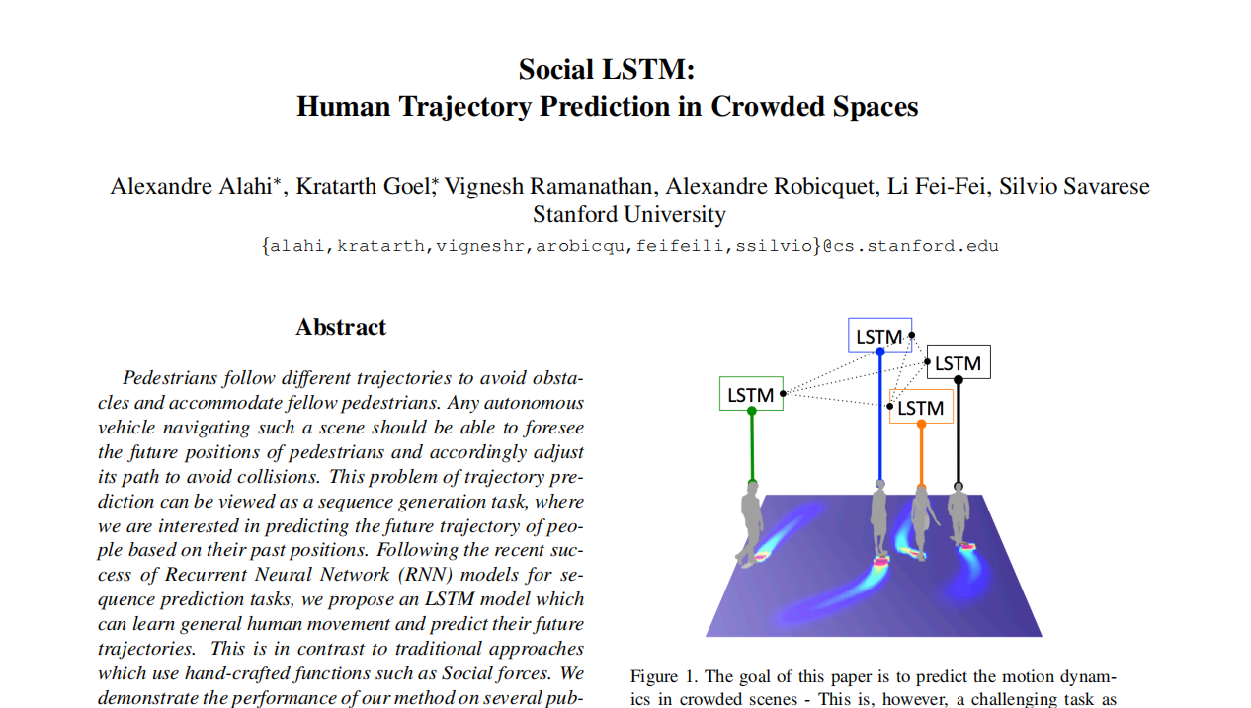
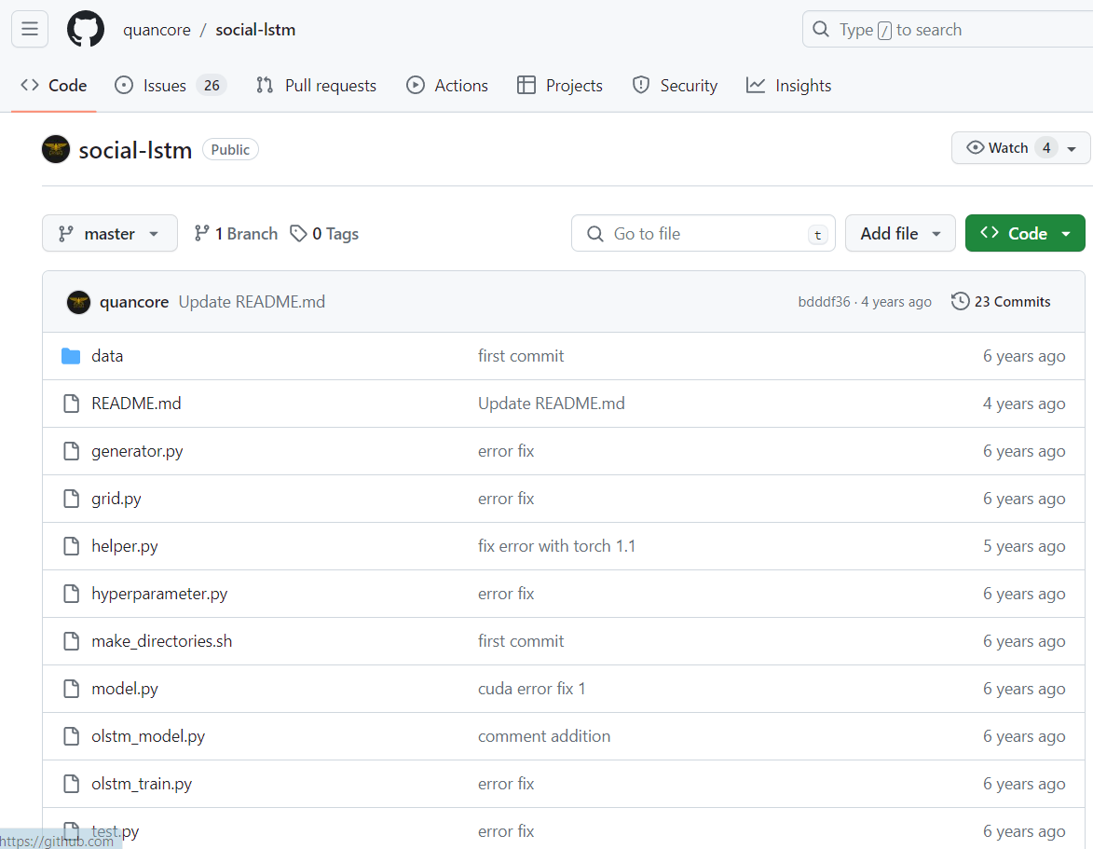
对于大创项目我主要了解了一下深度学习的原理，及其在车辆行人的轨迹预测和路径规划方面的应用方式。
在Github上找到了一个基于右边论文的开源代码，使用了lstn进行预测，因为电脑环境问题还没完全尝试运行。

Slide 3
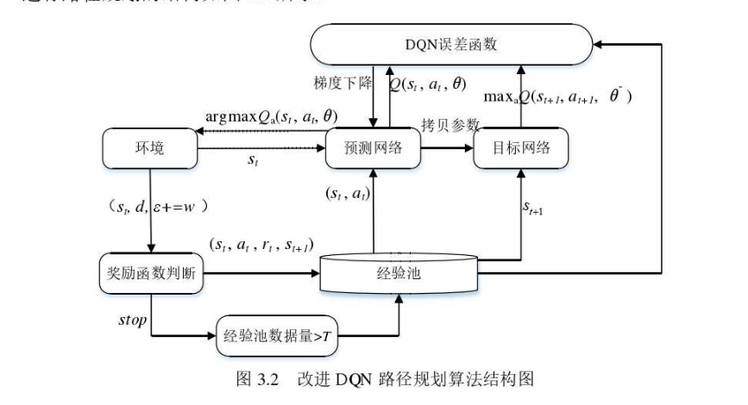
对于路径规划方面，主要看了《基于深度强化学习的路径规划算法研究》这篇文章，使用神经网络并改进了一种新的算法。

